Slide 1
Mekanisme Genetik Pada Penyakit Kanker
Dr. Henny Saraswati, M.Biomed

Slide 2
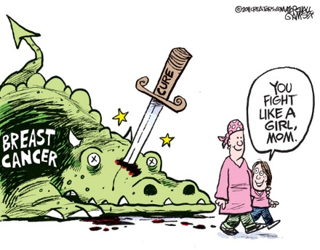
Apa itu penyakit kanker??
Kanker adalah suatu penyakit berupa abnormalitas pertumbuhan sel
Pada penyakit ini terjadi pembelahan sel yang tidak terkontrol

Slide 3
Beberapa fakta mengenai kanker
Sebagian besar sel kanker berasal dari satu sel yang mengalami perubahan genetik yang terakumulasi selama pembelahan sel
Satu sel kanker → membelah → menjadi 2 sel kanker → membelah lagi
Terjadi perubahan dari sel normal (sel pra kanker atau sel benigna) menjadi sel kanker melalui proses yang bertahap
Ketika sel normal berubah menjadi sel kanker pertumbuhannya disebut malignan
Sel kanker bersifat invasif (menyerang sel sehat) dan metastatik (menyebar ke bagian tubuh lain dan menyebabkan kanker baru)

Slide 4
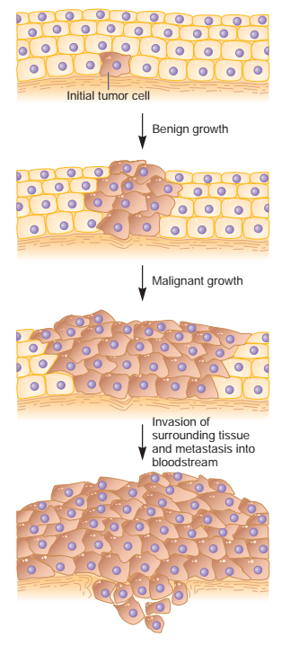
Perkembangan Sel Normal Menjadi Sel Kanker

Slide 5
Beberapa fakta mengenai kanker
Sebagian besar kanker (sekitar 90-95%) tidak diturunkan dari orang tua ke anaknya
Sekitar 80% kanker disebabkan oleh faktor lingkungan, sisanya disebabkan karena mutasi spontan dan infeksi virus
Faktor lingkungan yang bisa menyebabkan kanker disebut karsinogen

Slide 6
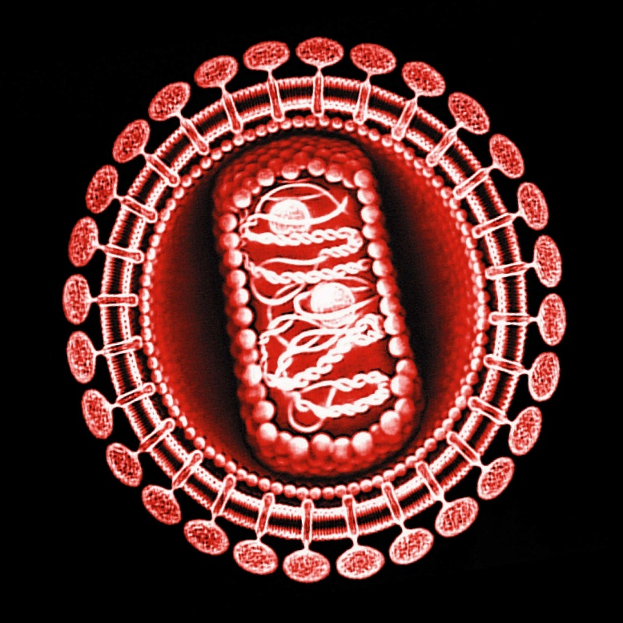
Beberapa Virus dapat Menyebabkan Kanker
Beberapa virus golongan retrovirus dan virus DNA (virus yang genomnya adalah DNA) bisa menyebakan kanker
Virus membawa gen yang bisa menyebabkan kanker yang disebut dengan onkogen (oncogene)
Sekitar 15% kanker disebabkan oleh infeksi virus

Slide 7
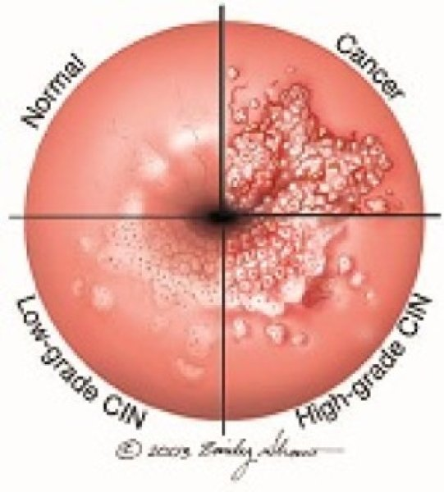
Beberapa contoh virus yang menyebabkan kanker
Rous Sarcoma Virus → menyebabkan kanker pada ayam
Simian sarcoma virus → menyebabkan kanker pada monyet
Hepatitis B → menyebabkan kanker hati pada manusia
Papilloma virus → menyebabkan kanker leher rahim pada wanita

Slide 8
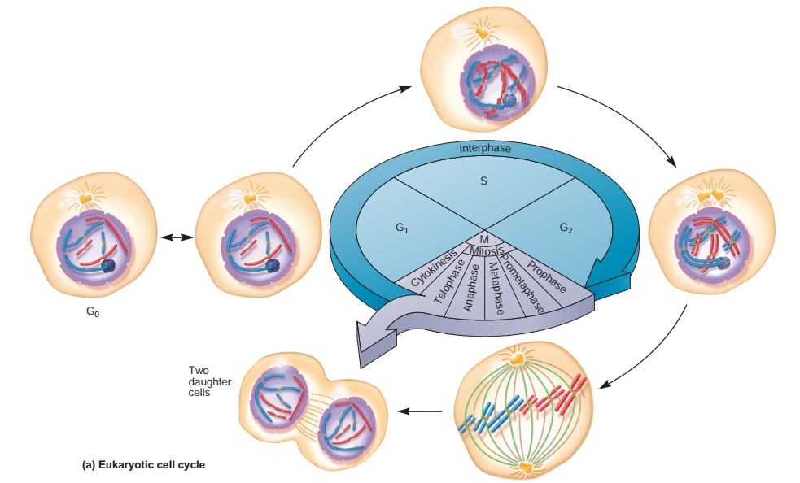
Siklus Pembelahan Sel

Slide 9
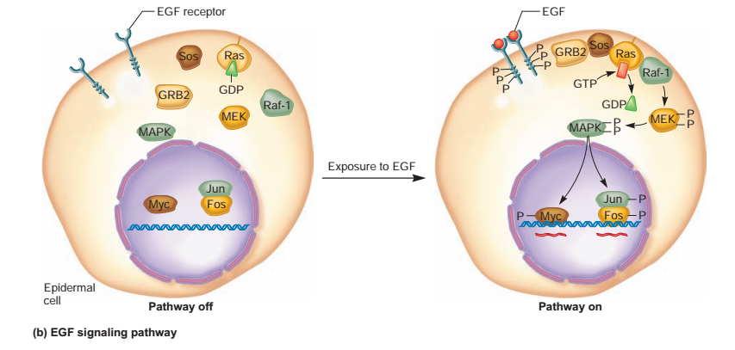
Pembelahan Sel Memerlukan Molekul Sinyal
Molekul sinyal ini akan menstimulasi sel agar melakukan pembelahan
Molekul ini disebut juga dengan Growth Factor
Contohnya growth factor EGF menstimulasi pembelahan sel epidermis

Slide 10
Pada sel terdapat proto-onkogen
Pada sel sendiri terdapat gen yang berpotensi menjadi onkogen yang disebut proto-onkogen
Bagaimana proto-onkogen menjadi onkogen?
Yaitu dengan mutasi
Apabila terjadi mutasi maka proto-onkogen akan :
Menghasilkan protein yang jumlahnya lebih banyak
Menghasilkan protein yang strukturnya berubah sehingga bersifat sangat aktif
Menghasilkan protein pada sel-sel yang tidak seharusnya menghasilkan protein tersebut

Slide 11
Onkogen mengkode beberapa protein yang berperan dalam proses pembelahan sel
Beberapa protein yang berperan dalam pembelahan sel dikode oleh onkogen
Yaitu protein growth factor, reseptor untuk growth factor (penerima sinyal pertumbuhan sel), protein yang berperan dalam proses pensinyalan di dalam sel dan faktor-faktor transkripsi
Contohnya adalah :
Gen sis yang mengkode growth factor
Gen myc yang mengkode faktor transkripsi

Slide 12
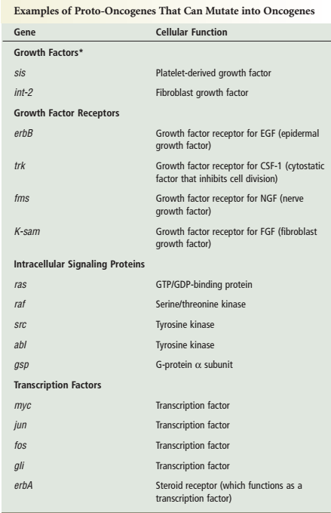
Contoh beberapa proto-onkogen yang menjadi onkogen

Slide 13
Beberapa mutasi yang berperan mengubah proto-onkogen menjadi onkogen
Missense mutation (mutasi salah makna/arti)
Amplifikasi gen
Translokasi
Integrasi gen virus ke dalam genom inang

Slide 14
Missense mutation pada proto-onkogen
Contohnya adalah perubahan basa G menjadi T pada gen ras yang berperan dalam pensinyalan dalam sel (intrasel)
Mutasi ini akan menyebabkan gen ras menjadi onkogen

Slide 15
Amplifikasi gen pada proto-onkogen
Amplifikasi gen adalah penambahan jumlah copy gen proto-onkogen
Hal ini tidak biasa terjadi pada sel normal tetapi sering dijumpai pada sel kanker
Misalnya amplifikasi gen myc yang banyak dijumpai di sel kanker paru-paru, leukemia, kanker payudara dan usus besar

Slide 16
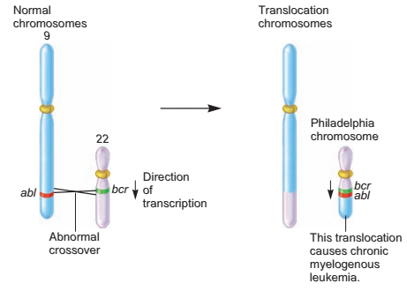
Translokasi pada proto-onkogen
Contohnya pada chronic myelogenous leukemia (CML)
Terdapat translokasi pada kromosom 22 (menghasilkan kromosom Philadelphia) yang menyebabkan perubahan proto-onkogen menjadi onkogen

Slide 17
Integrasi gen virus ke genom inang
Apabila terjadi infeksi virus, maka gen virus dapat masuk/berintegrasi ke dalam genom sel inang
Integrasi ini bisa terjadi di dekat promotor dan enhacer dari sel inang
Hal ini bisa menyebabkan perubahan proto-onkogen menjadi onkogen
Contohnya integrasi gen dari avian leucosis virus di dekat gen c-myc pada burung menyebabkan terjadinya peningkatan proses transkripsi

Slide 18
Bagaimana cara sel mencegah kanker
Terdapat Tumor Supressor Gene (gen penghambat pertumbuhan tumor/kanker) di dalam sel
Tetapi apabila terjadi mutasi pada Tumor Supressor Gene, maka sel kanker akan muncul
Contoh Tumor Supressor Gene antara lain gen p53, BRCA-1, BRCA-2

Slide 19
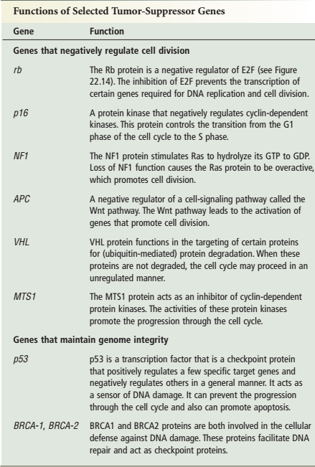
Contoh beberapa tumor suppressor gene

Slide 20
Mekanisme kerja Tumor Supressor Gene
Tumor Supreesor Gene bekerja dengan cara mengatur pembelahan sel dan menjaga integritas genom
Mengatur pembelahan sel artinya mengatur laju pembelahan sel
Menjaga integritas genom artinya menjaga agar mutasi tidak terjadi atau agar sel mutan tidak dapat berkembang

Slide 21
Contoh Tumor Supressor Gene menjaga integritas genom
Tumor Supressor Gene akan menghasilkan protein-protein check point
Yaitu protein yang mendeteksi terjadinya perubahan DNA sehingga akan mencegah proses pembelahan sel lebih lanjut
Pengecekan ini terjadi pada titik-titik tertentu pada fase pembelahan sel

Slide 22
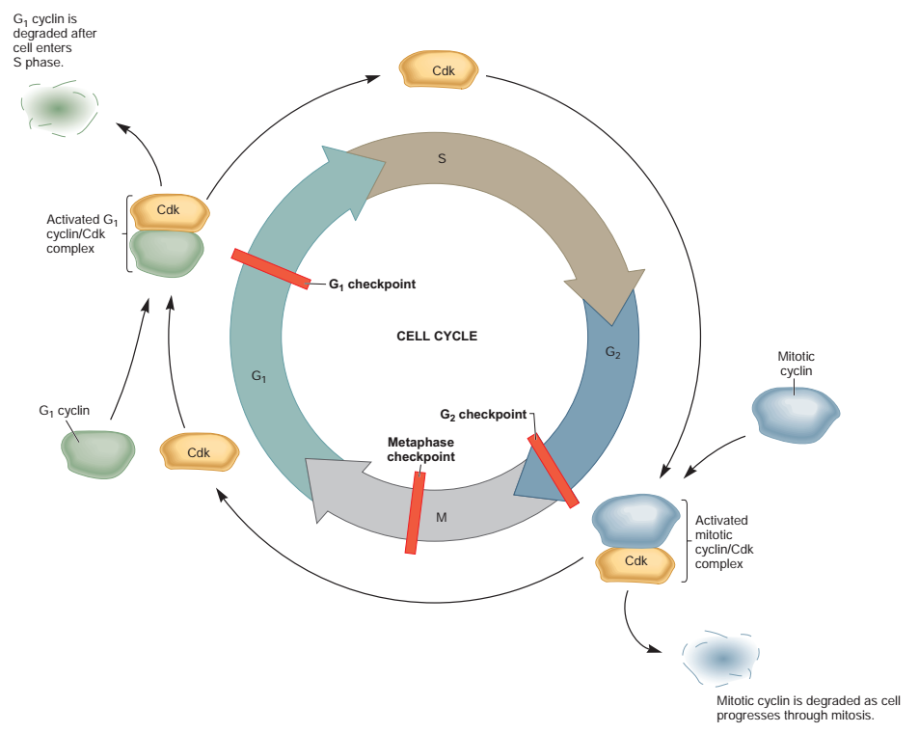

Slide 23
Gen p53 sebagai Tumor Supressor Gene
Gen p53 merupakan gen yang paling mengalami mutasi dalam kejadian kanker
Fungsi utama dari protein p53 adalah untuk mendeteksi adanya kerusakan DNA pada sel

Slide 24
Gen p53 sebagai Tumor Supressor Gene
Apabila ada kerusakan DNA, maka protein p53 akan bekerja dg cara :
Menstimulasi sel untuk memperbaiki kerusakan DNA
Menstimulasi sel untuk berhenti melakukan pembelahan sel
Menstimulasi sel untuk apoptosis → dibantu oleh protein kaspase

Slide 25
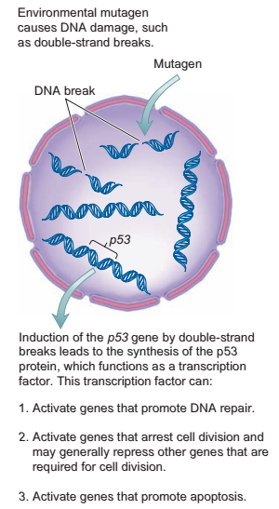
Cara kerja gen p53 menghambat kanker

Slide 26
Beberapa mekanisme yang bisa menghambat kerja Tumor Supressor Gene
Mutasi → menghambat promoter atau menghasilkan stop kodon yang baru pada sekuen DNA
Metilasi DNA → apabila terjadi sebelum sekuen promoter dapat menghambat transkripsi
Aneuploidi → berperan dalam penghilangan atau penambahan kromosom, dimana kromosom yang hilang memiliki tumor suppressor gene

Slide 27
Mutasi gen yang menstimulasi kanker bisa diwariskan
Mutasi gen yang menstimulasi kanker bisa diwariskan dari orang tua ke anak
Mutasi bisa terjadi dari salah satu orang tua atau keduanya
Hal ini menyebabkan anak memiliki potensi besar menderita kanker
Sebagian besar gen mutan yang diwariskan adalah tumor suppressor gene yang mutan

